Slide 1
맛집 정보 다모아
세상의 모든 음식점 리뷰 여기 모여라!
이준호

Slide 2
목차
개발 환경
간트 차트
요구사항 명세서
ERD
기능 상세(사용자)
기능 상세(관리자)

Slide 3
1. 개발 환경
운영체제
소스코드 작성 도구
웹 서버
데이터베이스
형상관리도구
Windows 10 Pro
Visual studio, Eclipse
Tomcat
MySQL Workbench 8.0CE
GitHub
FRONT-END
LANGUAGE
FRAMEWORK
HTML5, JavaScript, jQuery, Ajax
Bootstrap4
BACK-END
LANGUAGE
FRAMEWORK
Java
Spring framework

Slide 4
2. 간트 차트
1주
2주
3주
4주
5주
6주
7주
8주
9주
요구사항 명세서
ERD
DB 설계 및 구현
Front-end
Back-end
TEST

Slide 5
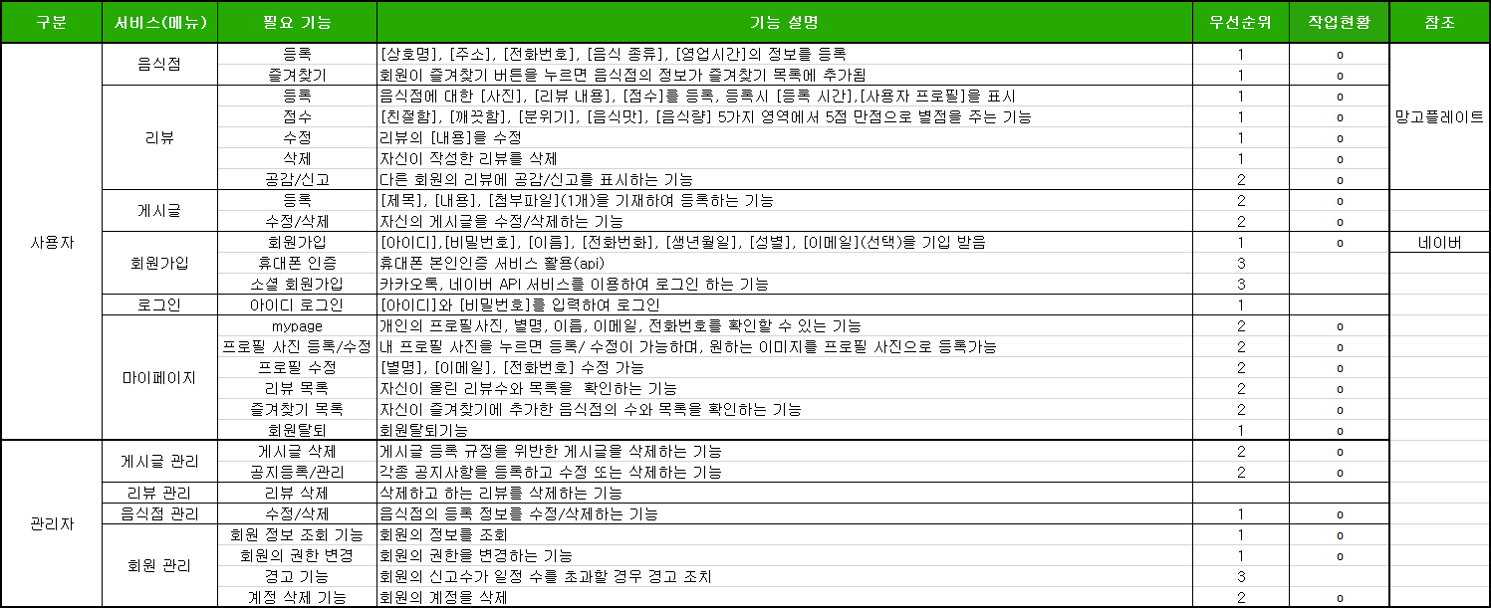
3. 요구사항 명세서

Slide 6
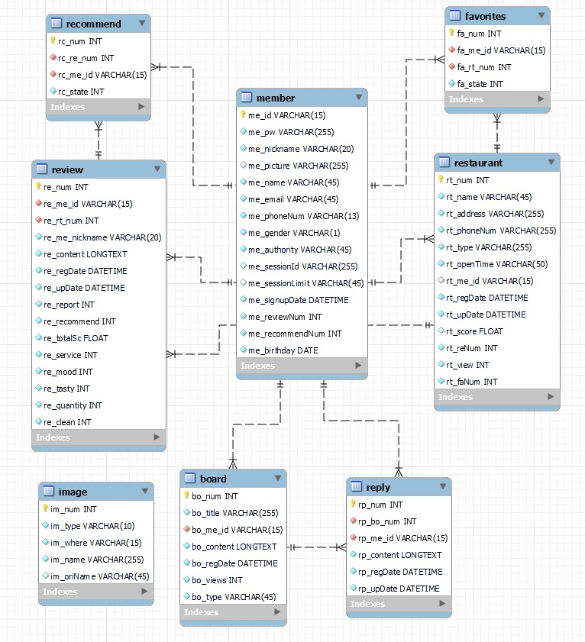
4. ERD
테이블 이름
recommend: 리뷰 추천/신고
review: 리뷰의 내용
member: 회원 정보
favorites: 음식점 즐겨찾기
restaurant: 음식점 정보
image: 리뷰 사진 및 게시글 사진
board: 게시글
reply: 게시글의 답글

Slide 7
5. 기능 상세(사용자)
템플릿(nav)
상단에 고정(스크롤 포함)
로고 클릭 시 메인 페이지로 이동
검색 기능
우측 아이콘 클릭 시 로그인 페이지로 이동
템플릿(footer)
하단에 고정(스크롤 포함x)
클릭 시 해당 페이지로 이동

Slide 8
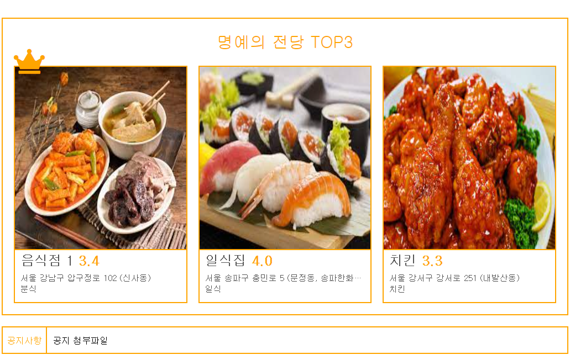
5. 기능 상세(사용자)
메인(상)
‘명예의 전당 TOP3’는 리뷰 사진이 있으며 리뷰 수>평점>조회수를 기준으로 선별
‘공지사항’은 공지사항 목록을 rolling-up 클릭 시 해당 공지사항으로 이동

Slide 9
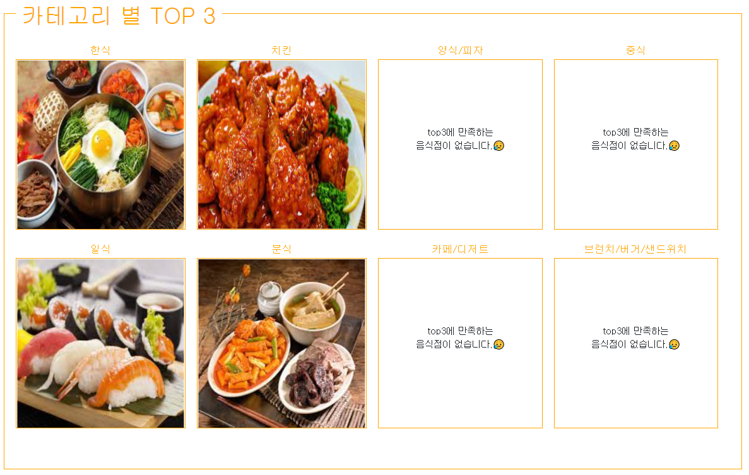
5. 기능 상세(사용자)
메인(하)
음식 종류별로 리뷰 사진이 있으며 리뷰 수 > 평점 > 조회수를 기준
rolling-right 애니메이션

Slide 10
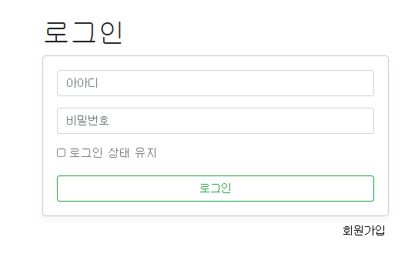
5. 기능 상세(사용자)
로그인
‘로그인 상태 유지‘ 체크 시 쿠키에 아이디와 비밀번호를 저장
＇회원가입’ 클릭 시 회원가입 페이지로 이동

Slide 11
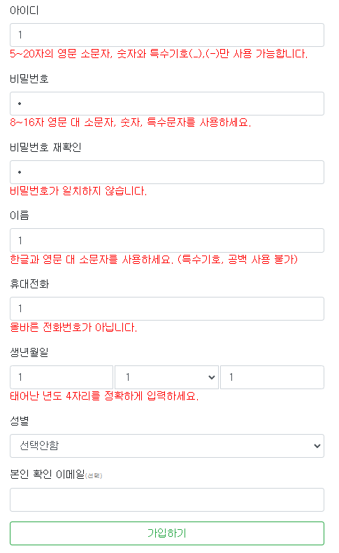
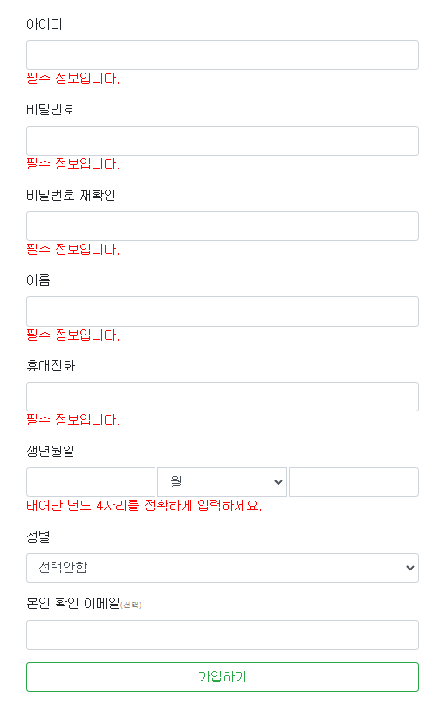
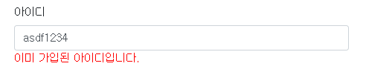
5. 기능 상세(사용자)
회원가입
가입하기 버튼 클릭 및 input 내용 변경 시 각각의 항목에 유효성 검사
가입하기 버튼 클릭 및 input 내용 변경 시 아이디 중복 검사

Slide 12
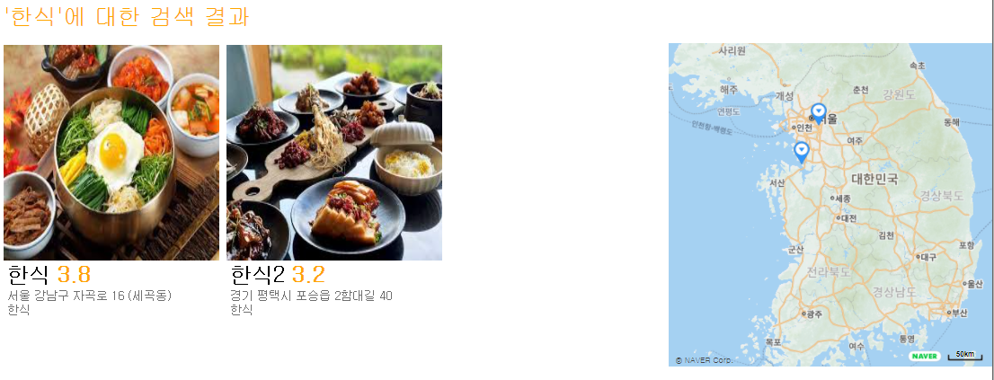
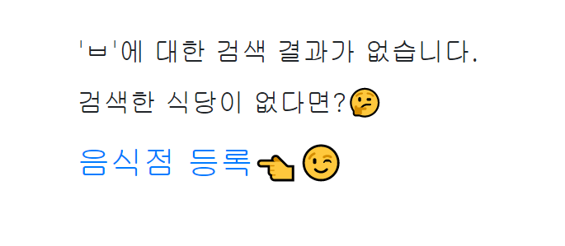
5. 기능 상세(사용자)
음식점 검색 기능
음식점의 이름, 주소가 검색어를 포함하면 가져옴
검색 결과가 없을 때

Slide 13
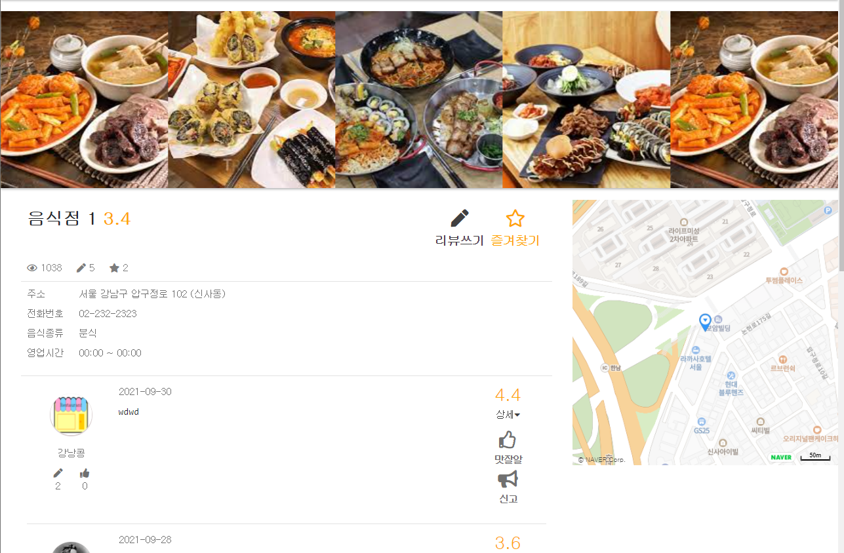
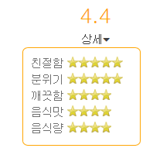
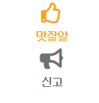

5. 기능 상세(사용자)
음식점
음식점의 정보와 조회수/리뷰 수/즐겨찾기 수를 표시
네이버 지도 API 구현, 음식점의 위치 표시
즐겨찾기 기능 ajax로 구현
리뷰
작성자의 프로필을 표시(리뷰 수 & 추천 수)
점수 상세 클릭 시 작성자 별점 표시
추천/신고 기능 ajax로 구현

Slide 14
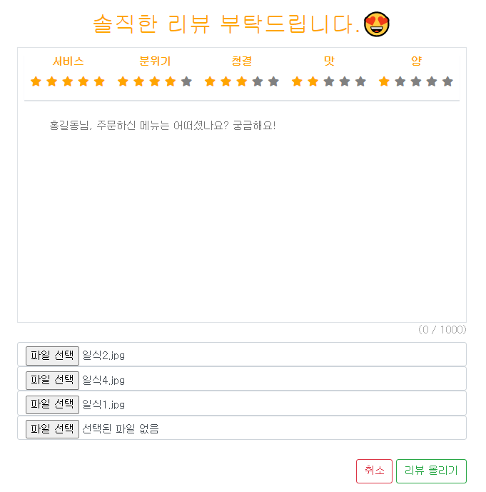
5. 기능 상세(사용자)
리뷰 작성
클릭으로 별점 주기
내용 최대 1,000자로 제한
이미지 첨부 최대 5개로 제한
‘취소’ 클릭 시 음식점 페이지로 이동
‘리뷰 올리기‘ 클릭 시 리뷰 등록

Slide 15
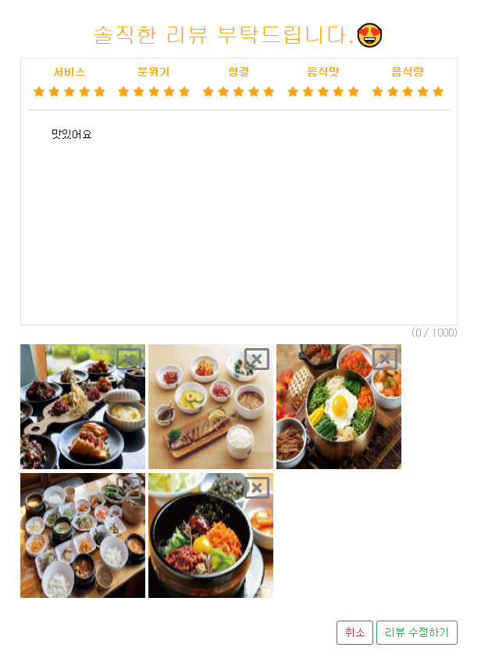
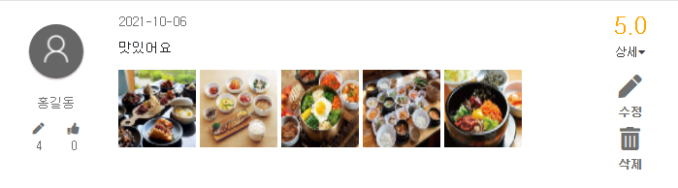
5. 기능 상세(사용자)
리뷰 수정
수정 버튼 클릭 시 이동
등록한 사진을 보여주며 X 버튼 클릭 시 해당 사진 삭제

Slide 16
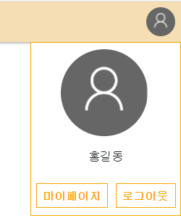
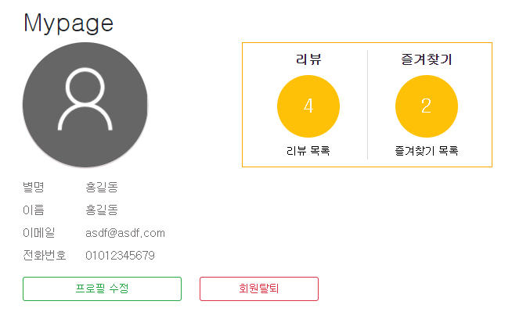
5. 기능 상세(사용자)
마이페이지
nav의 아이콘 클릭 시 해당 창 활성화
회원의 개인 정보 확인
작성한 리뷰 수 표시
등록한 즐겨찾기 수 표시
리뷰 목록/ 즐겨찾기 목록 클릭 시 해당 페이지로 이동

Slide 17
5. 기능 상세(사용자)
프로필 수정
nav의 아이콘 클릭 시 해당 창 활성화
회원의 개인 정보 확인
작성한 리뷰 수 표시
등록한 즐겨찾기 수 표시
리뷰 목록/ 즐겨찾기 목록 클릭 시 해당 페이지로 이동

Slide 18
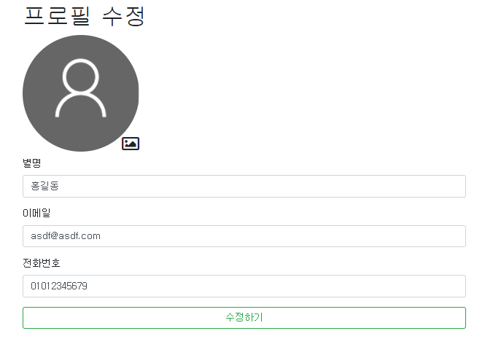
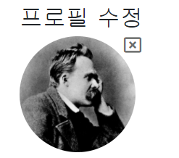
5. 기능 상세(사용자)
프로필 수정
개인 정보 일부분 수정 가능
프로필 사진 클릭 시 이미지 파일을 선택하여 변경 가능
X 버튼 클릭 시 원래 프로필 사진으로 변경

Slide 19
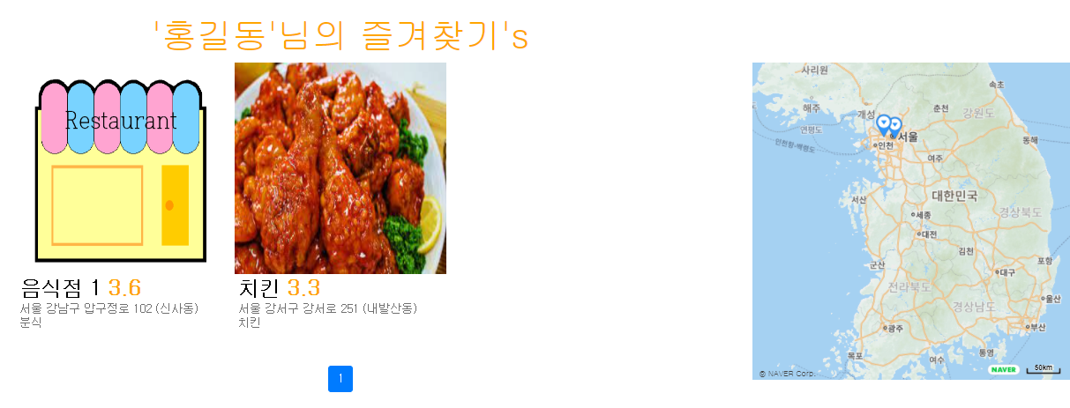
5. 기능 상세(사용자)
즐겨찾기 목록
즐겨찾기 한 음식점 목록을 가져오며 클릭 시 해당 음식점 페이지로 이동
음식점의 리뷰에 사진이 없을 시 기본 이미지를 보여줌
네이버 지도 API로 즐겨찾기 된 음식점들의 좌표를 찍어줌

Slide 20
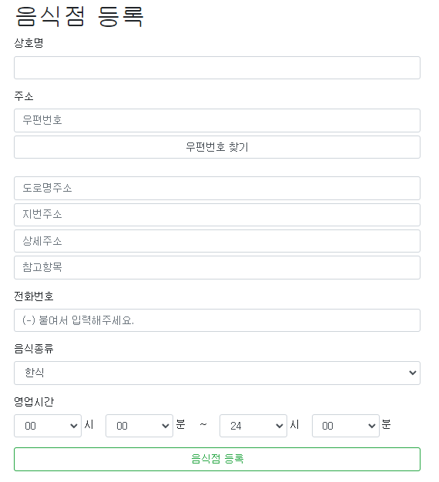
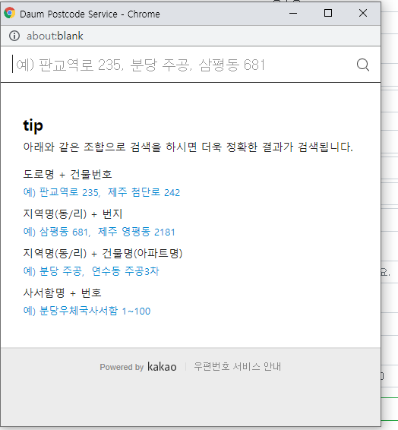
5. 기능 상세(사용자)
음식점 등록
음식점의 정보를 입력하여 음식점 등록
유효성 검사 적용
카카오 주소 API 적용

Slide 21
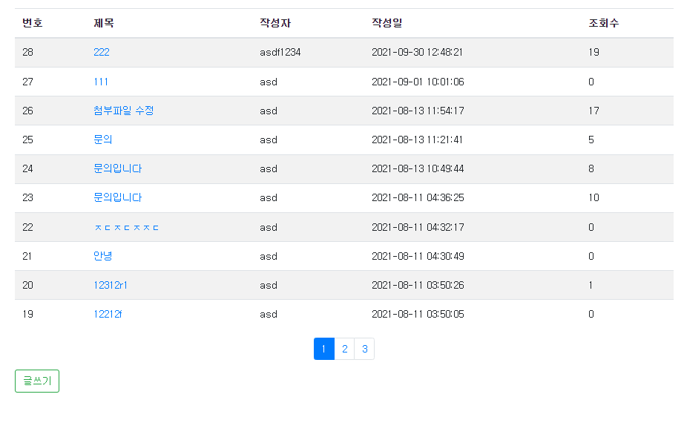
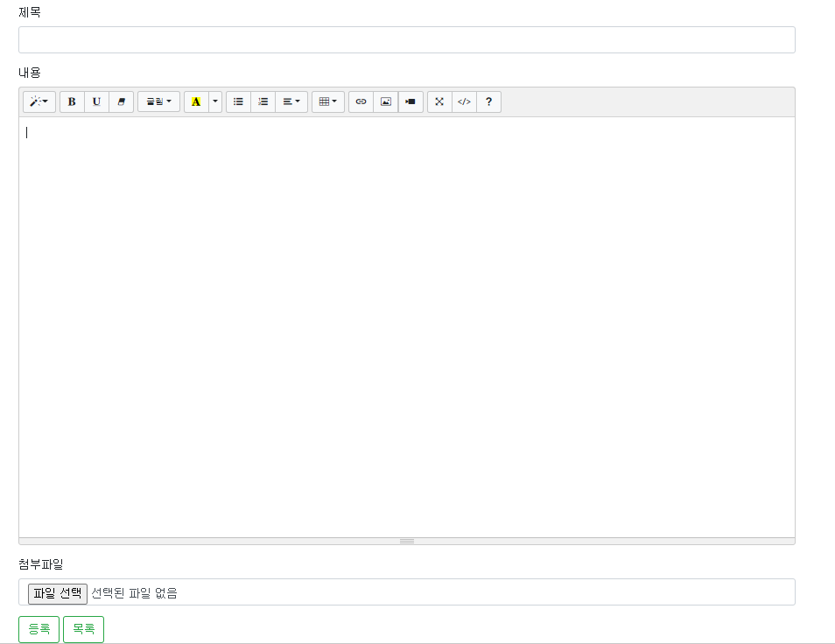
5. 기능 상세(사용자)
게시글 등록
수정요청/문의사항/공지사항
단, 공지사항 등록은 관리자만 가능
썸머노트 적용

Slide 22
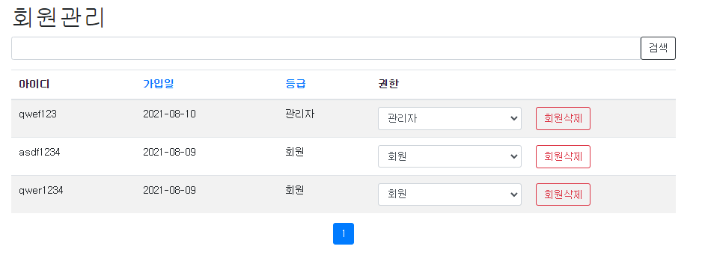
6. 기능 상세(관리자)
회원관리
회원의 등급을 조회 가능
등급은 SUPER ADMIN > ADMIN > USER
아이디 검색 기능
권한 변경 및 삭제 기능 ajax로 구현

Slide 23
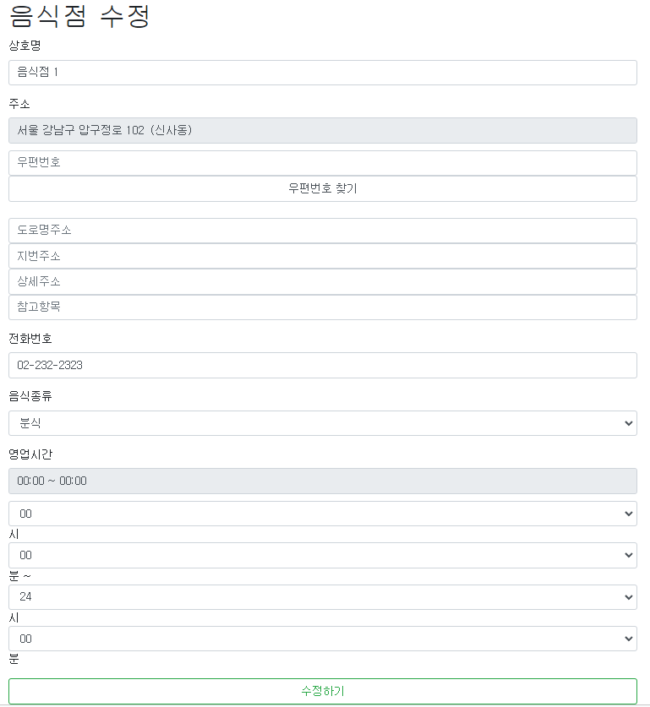
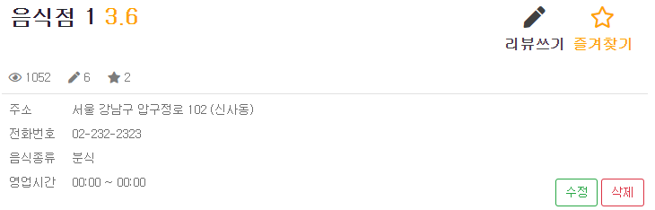
6. 기능 상세(관리자)
음식점 수정/삭제
음식점 정보 수정/삭제

